Slide 1
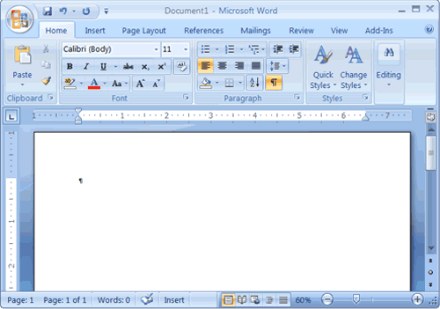
আইসিটি ব্যবহারিক ক্লাসে সবাইকে
স্বাগত

Slide 2
মোঃ কবির হোসেন
সহকারী শিক্ষক (আইসিটি)
ঘারমোড়া এ,কে,এম ফজলুল হক মোল্লা মাধ্যমিক বিদ্যালয়
হোমনা, কুমিল্লা।
তথ্য ও যোগাযোগ প্রযুক্তি
শ্রেণি : নবম-দশম
সময় : ৫০ মি.
অধ্যায়: চতুর্থ।
Notes:
পরিচিতি শিক্ষকের নিজের জন্য

Slide 3
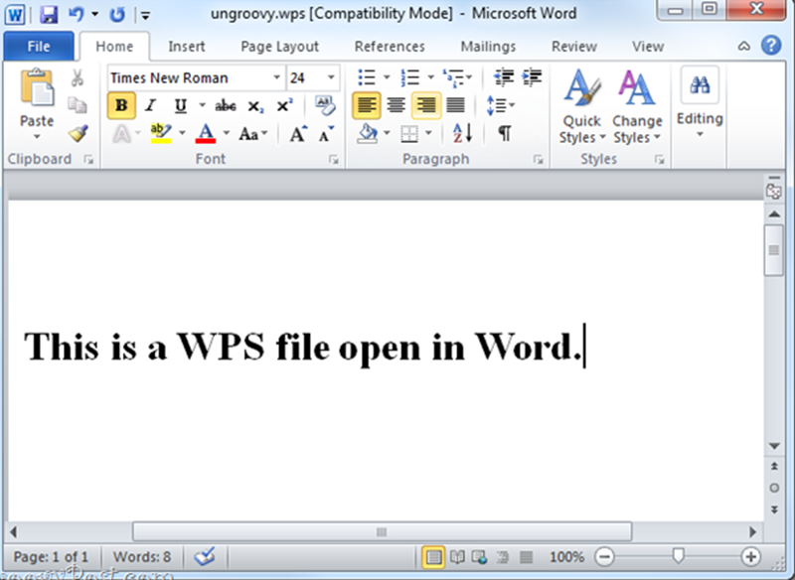
ছবি দেখে চিন্তা করি-
Notes:
ছবি দেখিয়ে শিক্ষার্থীদের দ্বারা উত্তর নেওয়ার চেষ্টা করতে হবে । প্রয়োজনে আরো কিছু উপকরণ ব্যবহার করতে পারেন।

Slide 4
ওয়ার্ড প্রসেসরে আমার লেখার কাজ
Notes:
পাঠ ঘোষণার পরে পাঠ সম্পর্কে ধারনামূলক বক্তব্য উপস্থাপন করতে হবে ।

Slide 5
শিখনফল
এ পাঠ শেষে শিক্ষার্থীরা-
১.
ওয়ার্ড প্রসেসর কী তা বলতে পারবে,
২.
ওয়ার্ড প্রসেসরে কাজ করতে কি কি সুবিধা পাই তা বর্ণনা করতে পারবে,
৩.
ওয়ার্ড প্রসেসর ব্যবহার করে টেবিল/সারনি ইমেজ/ওয়ার্ড আর্ট যুক্ত করতে পারবে।
Notes:
এই স্লাইডটি শিক্ষকের নিজের জন্য ।

Slide 6
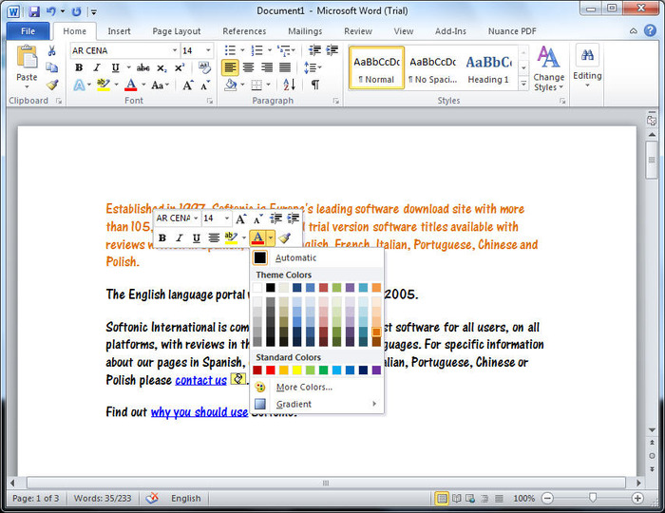
ওয়ার্ড প্রসেসর
কম্পিউটারে লেখালেখির কাজ করার জন্য আমরা যে সফটওয়্যার ব্যবহার করে থাকি সেটিই ওয়ার্ড প্রসেসর।
Notes:
শিক্ষক সংজ্ঞা নিজের মত করে বুঝিয়ে দিবেন

Slide 7
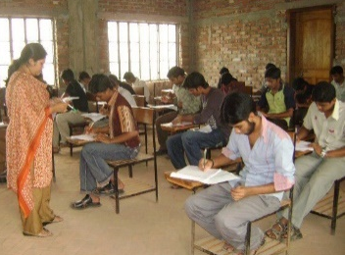
একক কাজ
সময়- ৩মি.
মাইক্রোসফট ওয়ার্ড আমরা কী কাজে ব্যবহার করে থাকি?
Notes:
সময় ৩ মি.

Slide 8
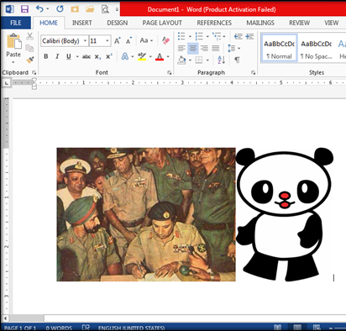
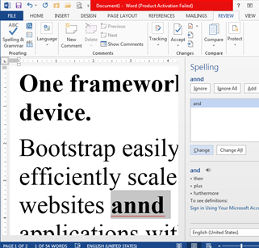
ডকুমেন্টে ছবি/ক্লিপআর্ট সংযোজন করা যায়
স্পেল চেকার-এর সাহায্যে সহজেই বানান সংশোধন করা যায়
Notes:
আরো কোন কারণ থাকলে তা শিক্ষক বুঝিয়ে দিবেন

Slide 9
জোড়ায় কাজ
ওয়ার্ড প্রসেসরে কাজের কী ধরনের সুবিধা পাওয়া যায়- ব্যাখ্যা কর।

Slide 10
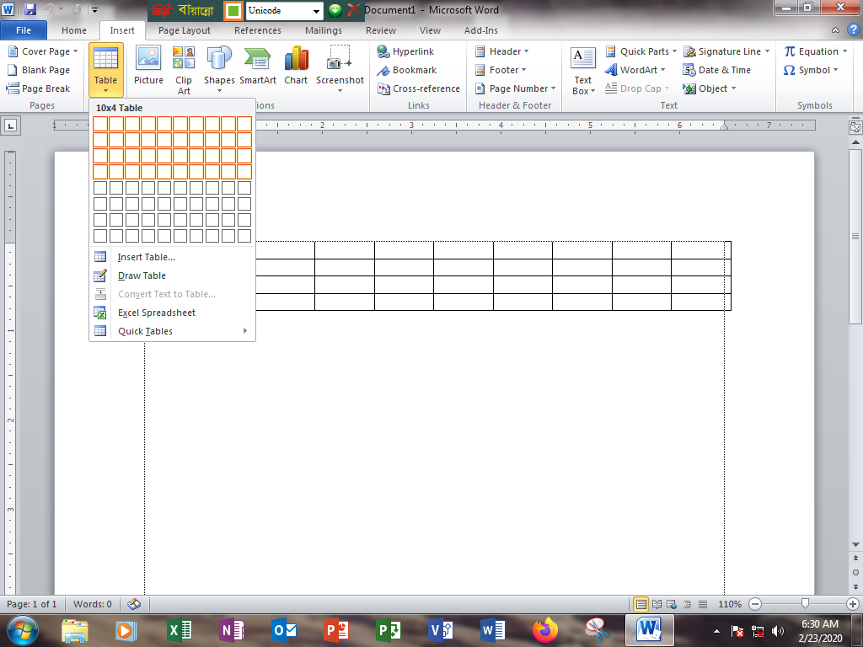
টেবিল নেওয়ার ধাপগুলো
Insert
Table
Insart Table

Slide 11
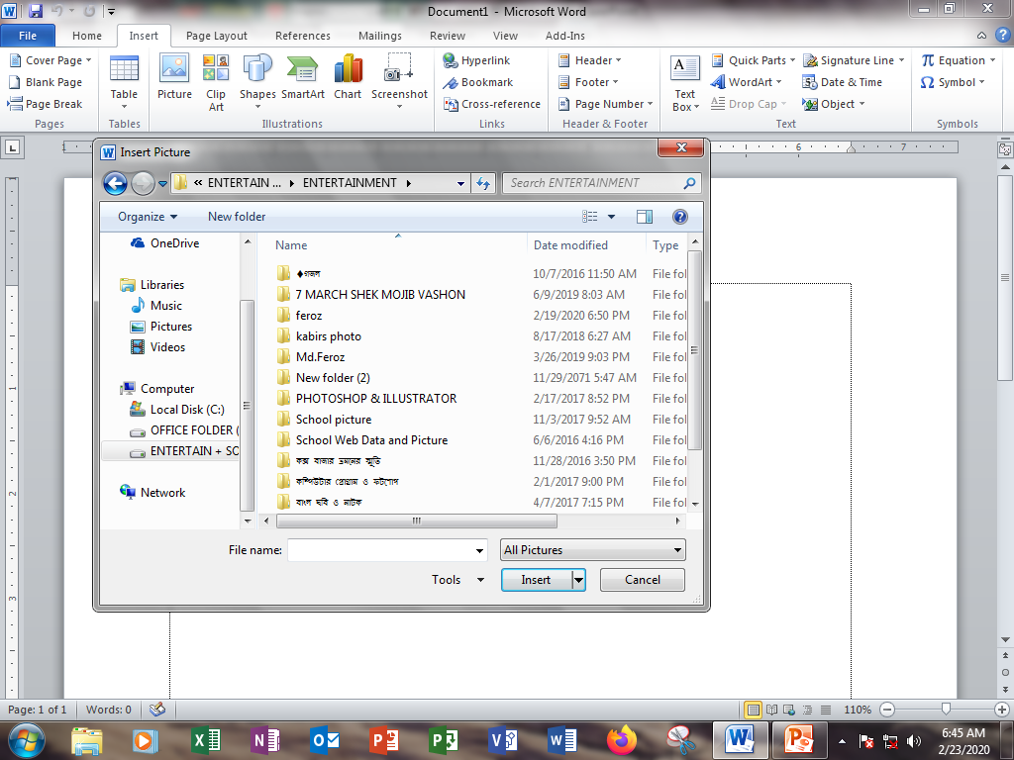
ডকুমেন্টে ছবি যুক্তকরার ধাপগুলো
Insert Picture File Select Insert

Slide 12
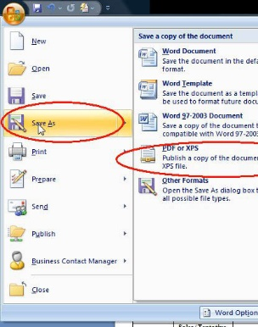
সেইভ অপশন
সেইভ এজ অপশন
Notes:
অপশঙ্গুলো কি কাজ করে তা শিক্ষক বুঝিয়ে উপস্থাপন করবেন।

Slide 13
মূল্যায়ন
১.
ওপেন অপশন দ্বারা কী কাজ করা হয়?
২.
ওয়ার্ড প্রসেসিং প্রোগ্রাম এর সাহায্যে করা যায়-
i. লেখালেখির কাজ ii. ডকুমেন্ট এ ছবি সংযোজন iii. হিসাব-নিকাশের কাজ
ক্লিক
ক. i
খ. ii
গ. i ও ii
ঘ. i, ii ও iii
৩.
কম্পিউটারে প্রুফ দেখা মানে কোন কাজটি?
ক্লিক
সংযোজন
বিয়োজন
পরিমার্জন
বানান সংশোধন
Notes:
ঞ্ছোট আরো প্রশ্ন শিক্ষক নিজে দিতে পারেন

Slide 14
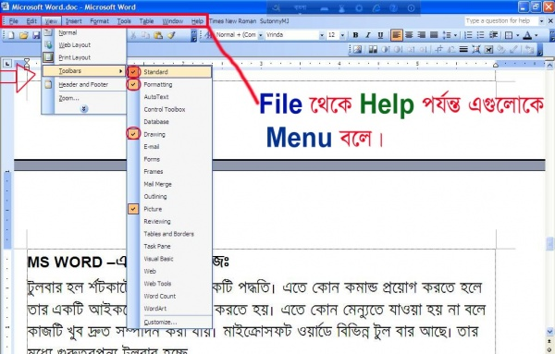
বাড়ির কাজ
তোমার বন্ধুরা ওয়ার্ড প্রসেসর ব্যবহার করে কী কী কাজ করছে সে সম্পর্কে ১০টি বাক্যে লিখে আনবে।

